Slide 1





基于DOCSIS协议的CMTS设备
路由功能与接入交换测试

Slide 2


基于DOCSIS协议的CMTS设备
路由功能与接入交换测试
  班级：2012级信管2班
  学生：巴怀桔
  学号：201230560201

Slide 3

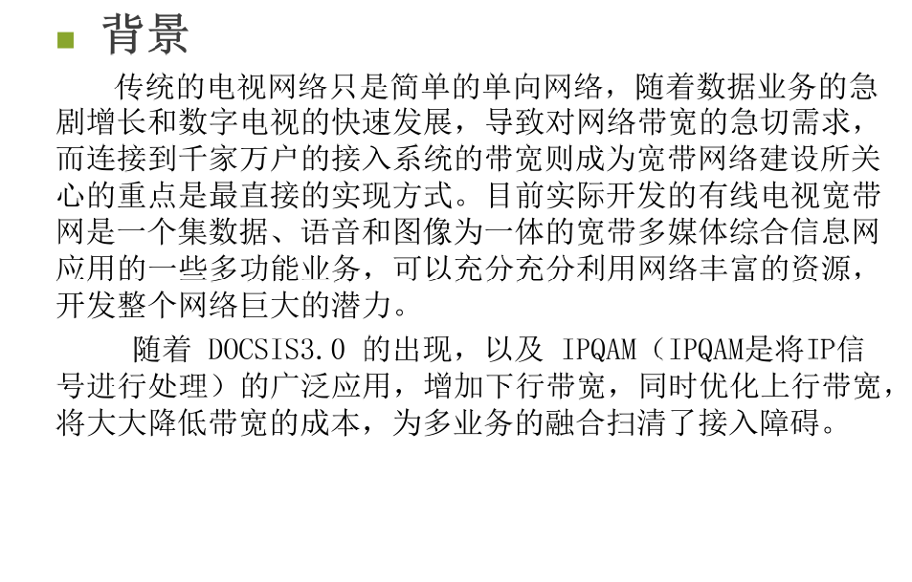
课题背景及研究意义

Slide 4
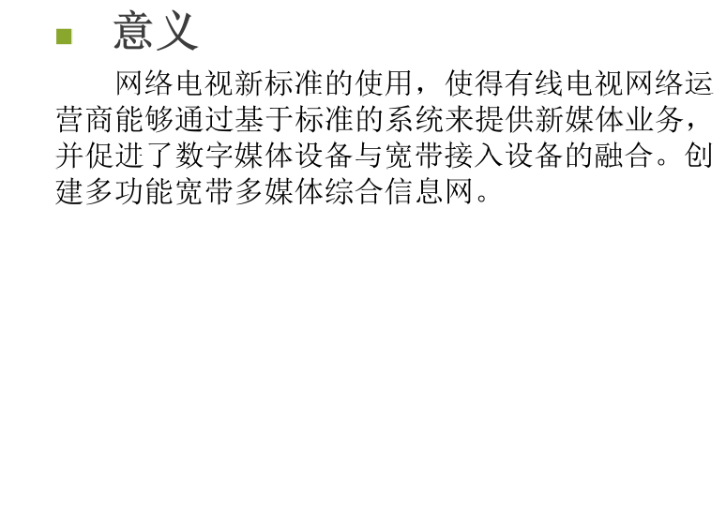

Slide 5
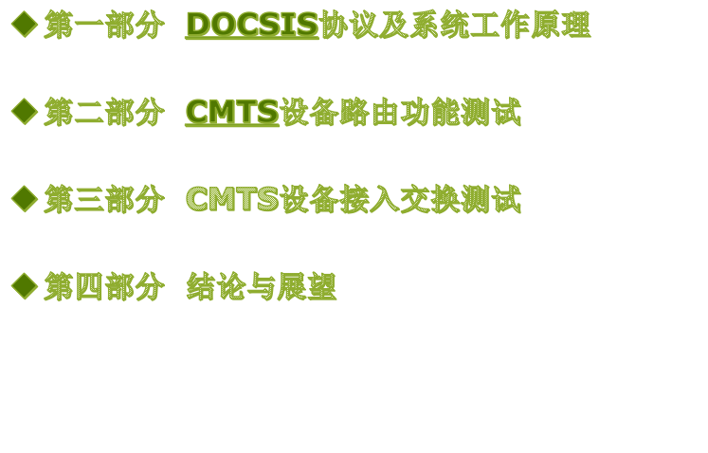
论文的结构和主要内容

Slide 6
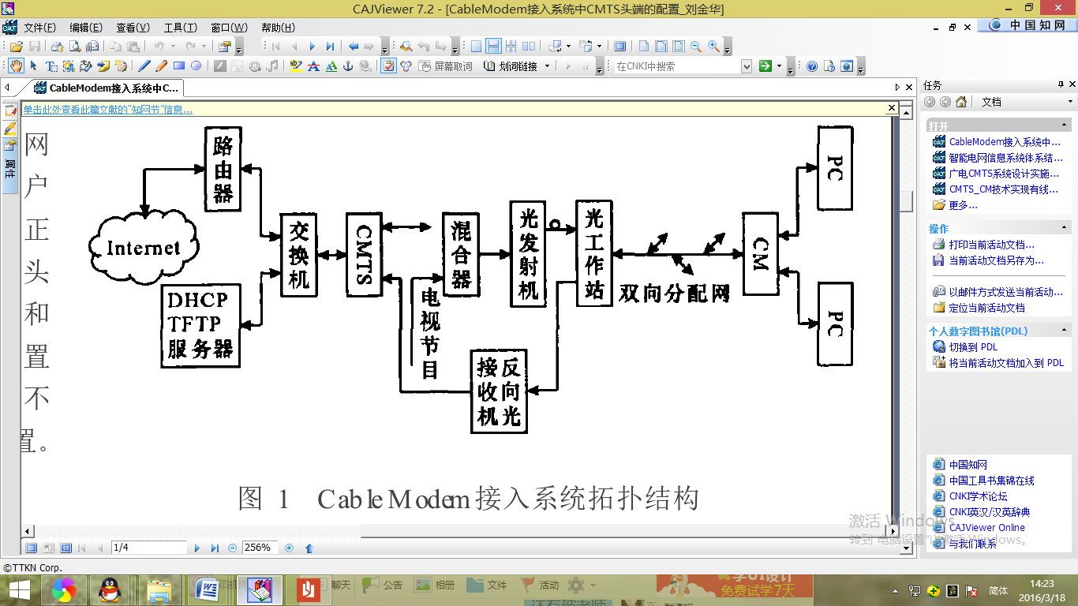
DOCSIS协议及系统工作原理

Slide 7
CMTS(Cable Modem Terminal Systems)
CMTS(Cable Modem Terminal Systems)，即线缆调制解调器终端系统，CMTS是管理控制Cable Modem的设备，是一个位于有线电视网前端的设备，允许有线电视运营商向家庭计算机提供高速Internet接入。CMTS通过有线电视网发送和接收数字线缆调制解调器信号。它接收从用户的线缆调制解调器发来的信号，将信号转换成IP包，然后将信号按一定路由发送给ISP，连接Internet。

Slide 8
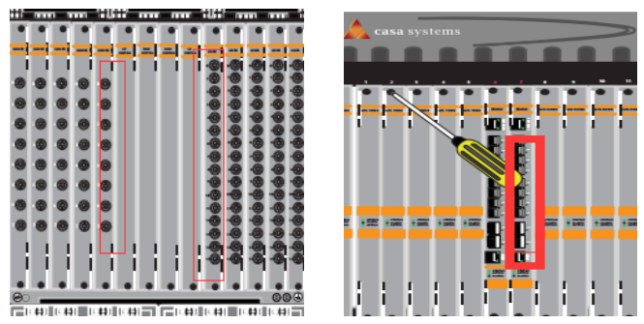
CMTS(Cable Modem Terminal Systems)

Slide 9
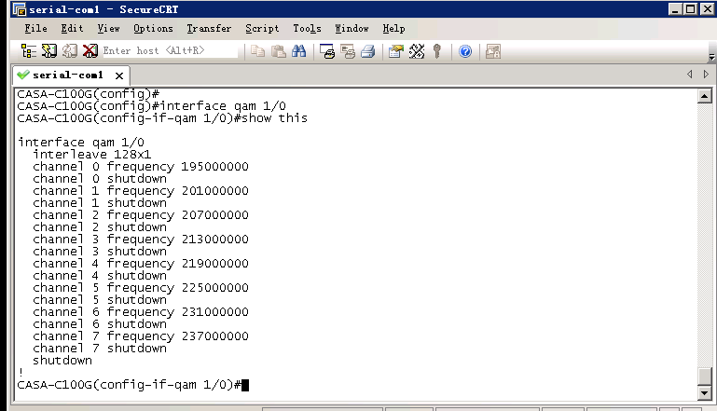
远程登录ＣＭＴＳ进行配置，如：接口、上下行行道、电平、调制方式、路由等。

Slide 10
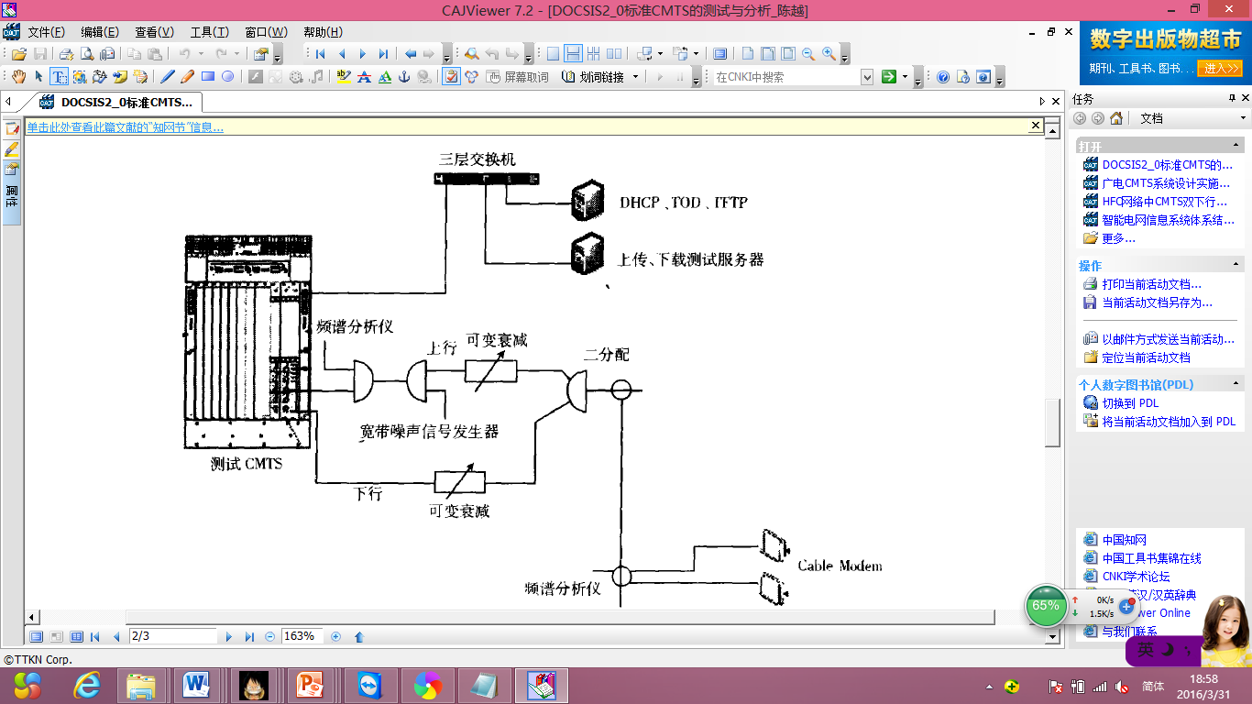
构建实验环境，主要安装软件Testcenter或者Smartbit.进行接入交换的测试。

Slide 11
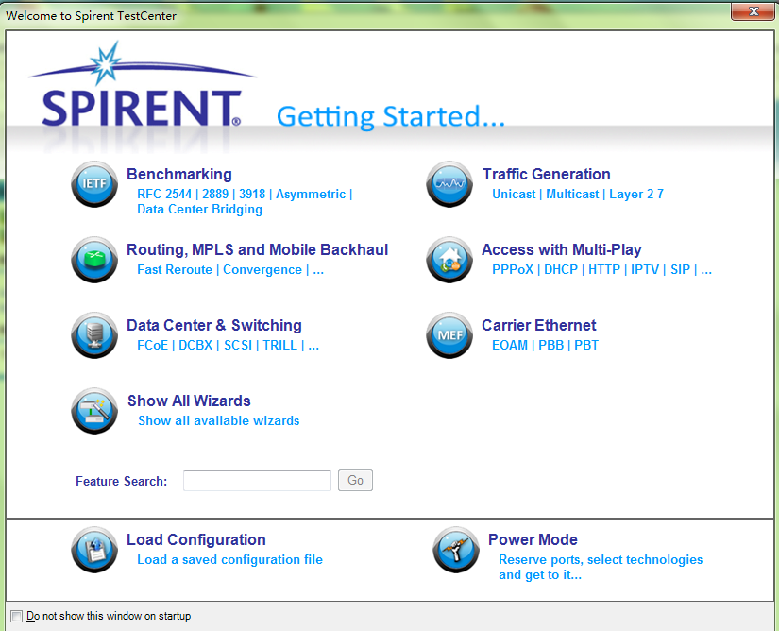
构建实验环境，主要安装软件Testcenter或者Smartbit.进行接入交换的测试。

Slide 12
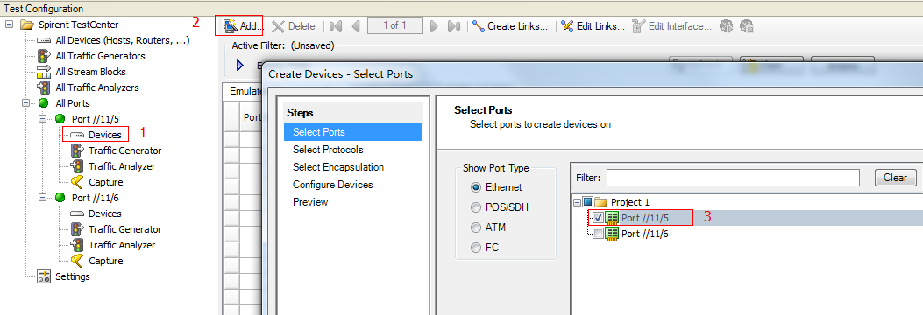
构建实验环境，主要安装软件Testcenter或者Smartbit.进行接入交换的测试。

Slide 13
致谢
大学本科的学习生活即将结束。在此，我要感谢所有曾经教导过我的老师和关心过我的同学，他们在我成长过程中给予了我很大的帮助。本文能够顺利完成，要特别感谢我的导师刘昌余老师，感谢各位系里老师的关心和帮助。
最后向所有关心和帮助过我的人表示真心的感谢。

Slide 14


